Slide 1
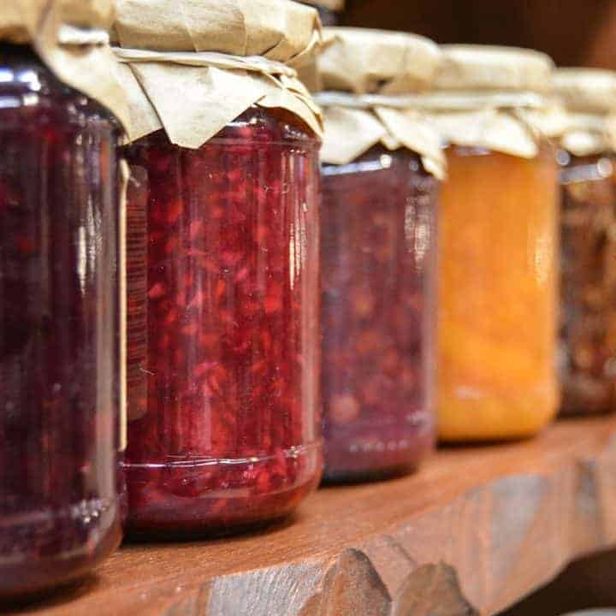
3.1 Pasteuriseren en steriliseren

Slide 2
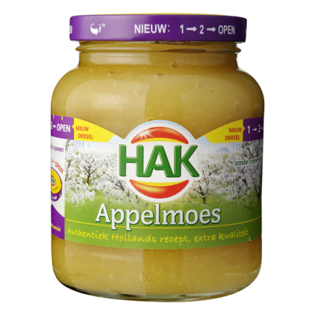
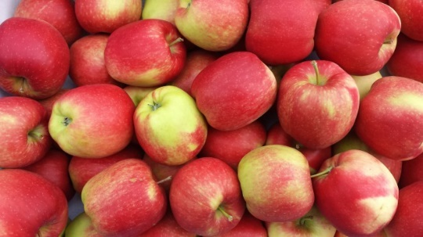
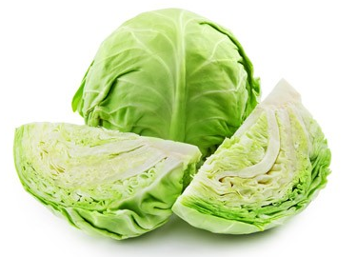
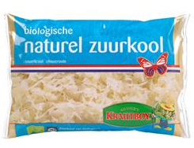
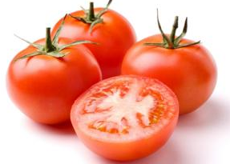
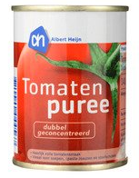
Conserveren = langer houdbaar maken

Slide 3
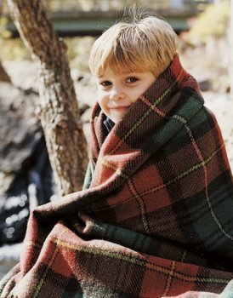
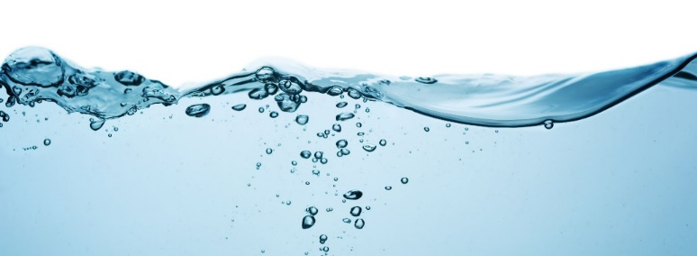
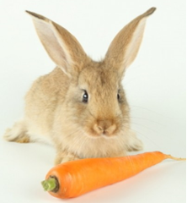
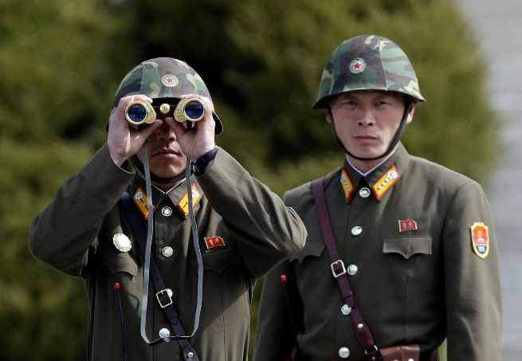
Levensvoorwaarden weghalen voor langere houdbaarheid
zuurstof
vocht
temperatuur
voeding
neutrale pH

Slide 4
Vormen van conserveren
Pasteuriseren
Steriliseren
Verzuren
Koelen
Vriezen
Drogen
Pekelen
Konfijten
Vacumeren

Slide 5
Pasteuriseren
Verhitten onder de 100°C (van 70 – 100 °C )

Slide 6
Steriliseren
Verhitten boven de 100°C
- 140 °C

Slide 7
Bacteriën maken endosporen
Endosporen vernietigen
kan alleen door steriliseren

Slide 8
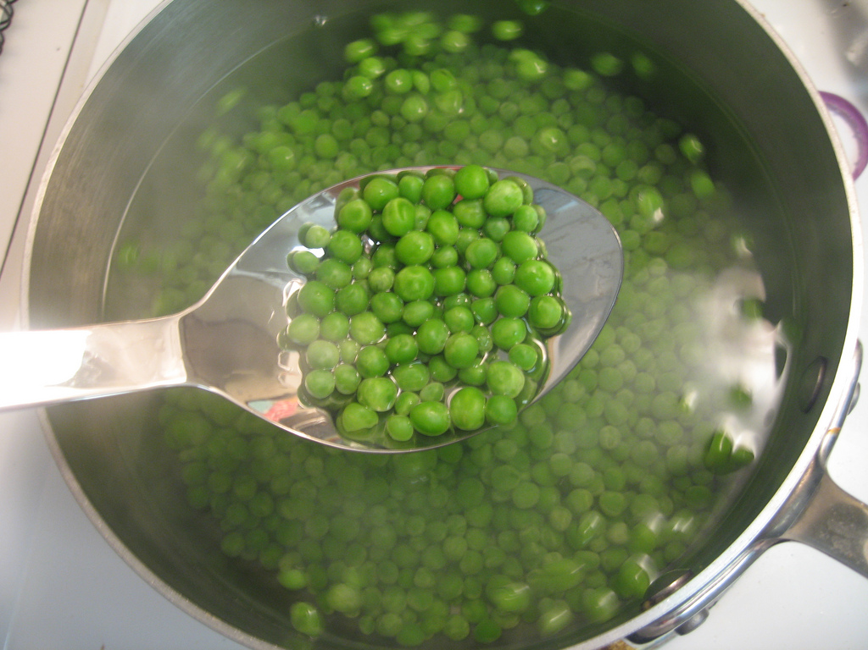
Blancheren = voorbehandeling
80 °C
Kort verhitten
Snel afkoelen

